Slide 1

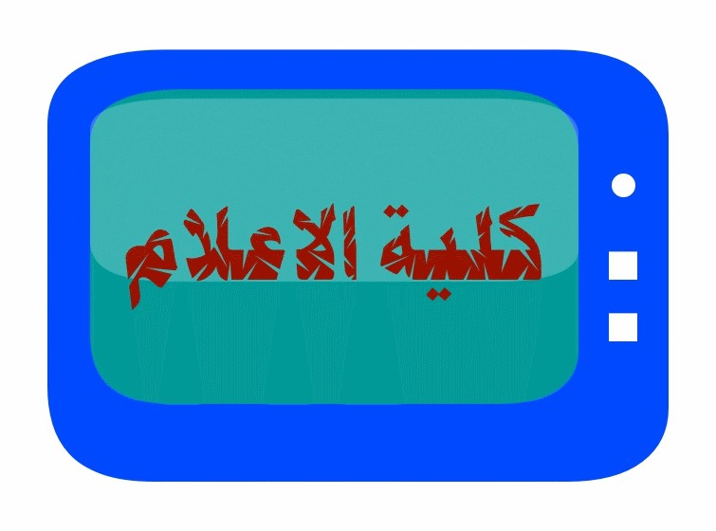


Slide 2
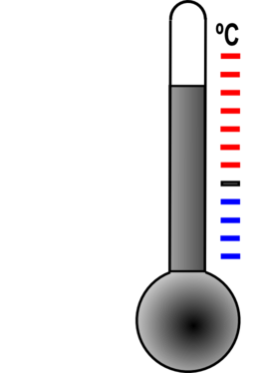

قياس الرأى العام

Slide 3
يهتم صنّاع القرار والساسة وغيرهم بمعرفة اتجاهات الناس، ومواقفهم إزاء القضايا المختلفة التي تنتـشر ويذيع صيـتها، حيث يساعدهم ذلك فى أعمـالهم بشكل كبير، خاصة من ناحية القدرة على اتخاذ القرارات الصائبة ، وبالتالي النجاح في أعمالهم ومهامهم المختلفة .
يخطئ مـن يتصور أن عملية قياس الرأى العـام عمليـة وليدة العصر الحديث أو أنها فكرة مستحدثة
فمنذ عصور بعيــدة تضرب جذورهــا فى أعمــاق التاريخ ، حظــيت عملية قياس الرأى العام باهتمــام الحكام واتبعـوا فى ذلك وسائل كثيرة ومتعددة من أجل التعرف علـى نبض الرأى العام واتجاهاته وأفكاره بمصالحـهم.

Slide 4

فكان الحاكم مثلاً يخرج بنفسه فى بعض الأحيان مستترا وبدون حراس لكى يتجــول بيـن الناس فى الشوارع والأســواق وأماكن التجمعات الجماهيرية, يرهــف سمعه إلى ما يقــولون ويتـابع الاحاديث التى تدور بيـن الجماهير ليسـتـشف منها مواقف الناس بالنسبة للأوضـاع فـى البـلاد وكل ما يـدور بشأنها .

Slide 5
كما كان الحاكم فى أحيان أخرى يرسل بعـض رجاله أو أعوانه غـير المعروفين والذى كـان يطلق عليهم (البصــاصين) ليختلطو ا بين الجماهير ويسمعون إليهم أو يتناولــون معهم الحوار فى كل ما يهمهم ويعنـيـهم
ثم يبـلغون ما سمـعوا وما رأوا إلى الحـاكم حتى يكون ذلك بمثابة المصـباح المنير الذى يهديه إلى الطريق الصحيح لتحقيق أمال الجماهير ورغباتـهم ، والبعد عـن كـل مـا يرهقـهم أو يغضبهم أو يثير قلقهم وتوترهـم أو يخلق لهم حالـة مـن الإحبـاط وخيبة الأمل .

Slide 6
وهكذا يتضح أن عملية قياس الرأى العام كانت ومنذ وقـت بعيـد بمثابة المرشد للحكومات والزعمــاء والقادة قبـل سـن القوانين والتشريعات وقبــل اتخاذ القرارات المصيرية التى تعالج مختـلـف القضايا العامة .
وتأسيا على ذلك يمكن القول بأن أى زعيم أو قائد أو حاكم ينبغى تـدعيـم موقفه و الحصول علـى مسـانـدة فعالة ومــؤازرة جماهيـرية مؤثرة , لابــد وأن تـتــوافر لديــه معلومات صحيحة وبالغة الدقــة عن كل ما يدور فى أذهان الجماهــير وخاصــة الجماعـات والهيئات المختلفة ذات الأثــر فى تكوين الرأى العام .

Slide 7
وقد بدأت فى القرن العشرين حركــة فكرية تهتم ببـحــوث الرأى العام وقياساته سواء من جانب علماء النفس والدراســـات الإنسانية أو من جانب علماء القانون والسـيـاسـة والإعـلام
وبدأت الاجتهــادات الفكــرية والعلميـة لوضـع أسس علمية وفنية لهذه البحــوث والدراسات فى محاولة الوصول لأدق الطـرق المـؤدية لقيــاس الــرأى العــام بصــورة إيجابية تؤدى إلى محاولة الوقوف علـى الطريق الصحيح
المـؤدى لمعرفة اتجاهات الجماهير وآرائـهم حول كافة القضايا العامة سواء من الناحية السياسية أو الاقتصاديـة أو الاجتماعيـة أو غيرها .

Slide 8

كما سعت كثير مـن جماعات الضغط التى تحاول - من خلال النظم الديمقراطية - التأثير فى الرأى العام إلى أن تتحقق من دقة أو صحة نتائجها، ومدى اتجاهات الرأى العام .
ولا يخفى على الباحثين والمهتمين بعلم الإتصال بالجماهير أن الرأى العام هـو المجال الخصيب الذى تعمل فيـه أجهزة الإعلام المختلفة وذلك لإثارة اهتمامه والتأثير فيه .
و هكذا يتضح أن هنـاك علاقة وثيقة بين هذه الأجهــزة وعملــية ترشــيد الرأى العام وهذا يبيـن لنا أهمـية دراسـة قيـاس الـرأى العـام .

Slide 9

ونظرا لما تمثله عـملية قياس الرأى العـام مـن أهميـة فـى مجــال التعرف على الآراء والاتجاهات , كـان مـن الضرورى أن نلقـى الضوء على الجوانب التالية:

Slide 10

المقصود بقياس الرأى العام

Slide 11
قياس الرأى العام أو اسـتطلاعه أو استفتاؤه يقصـد بـه الوقوف على اتجاهات الرأى العام تجاه قضيـة عامـة , أو عـدة قضايا يثار حولها الجدل والنقاش وتمس المصالح العامة للمواطنين .
ويلاحظ أن الاهتمام باستطلاع وقياس الرأى العام وإن كان يلـقى اهــتماما عظـيما فـى الدول الديمقراطية , فإن الدول الشيوعية قـد اضطرت هى أيضاً للاهتمام بدراسـات الرأى العــام وأنشأت معاهد لقياس الرأى العام ودراسته مثل معهد جالوبسكى فى موسكو
وذلك تحت ضغط التقدم فـى العلـوم الإنسانية وصيحــات الحرية وحقــوق الانسان فى كل مكان ووضوح ضغط الجماهير علــى أنظمـة الحكــم المختلفة .

Slide 12

ولذلك نجد ان العديد مــن الدول قد اهتمت ببحوث قياس الرأى العام وأنشأت معاهد لقياس الرأى العـام
وكانت الولايات المتحدة الأمريكيــة رائدة فـى هذا المجال حيث تعددت فيها هـذه المعاهد وسبقت غيرها من الدول فى إنشـائها
والاعتمـاد عليها فـى الوقوف على اتجاهات الرأى العـام لاستخدامها فـى عمليـة إصدار القـرارات السياسية و الاقتصاديـة وغيرها ، وذلك بالاسترشـاد بهذه الاتجاهات والآراء ومحأولة تحقيقها فى حـدود الامكانيــات المتاحة.

Slide 13

حتى أن الرئيس الأمريكى الأسـبق "ترومان" قـال "أنه يجـب علـى الحاكــمين ان تكون لديــهم صورة غـيـر مشـوهـة عـن المجـتـمـع, وذلك باستعــمال بحوث الرأى العام "
وجدير بالذكر أن مصر تعتبر من الدول الرائدة فى المنطقة العربية بل والأفريقية التى اهتمت بدراسات وقياسـات الرأى العــام حيث أنشأت لذلك العديد من المراكز المتخصصة فى هذا الشأن

Slide 14
على سبيل المثال مركز بحوث الرأى العام بجامعة القاهرة عام 1982
وبدأ هذا المركز فى من أولة نشاطه مـن ناحيـة القيـام باستطلاعات وقياسات الرأى العام على النطاق القومى
ويتوافر لهذا المركـز كــل المقومـــات والإمكانـيات التى تمكنــه مــن الاضطلاع برسالته القومية التى تستـفيد منها كافـة القطـاعـات السـياسـية والاقتصـادية والاجتمـاعـيـة والتـربـويـة والثقافــية

Slide 15
لا سيما القطاعات التى لها علاقة وثيقة بالجماهير ويهمها التعرف على آراء الجماهير فيما تقدمه من إنتاج أو خدمات وهذا ما سنتتأوله - بالتفصيل - عنـد الحديث عـن التجربــة المصرية فى مجال قياس الرأى العام .

Slide 16

أهمية قياس الرأى العام ومشكلات قياسه فى الدول النامية :

Slide 17
ويفترض الباحثون أن استطلاعات الرأى العام وقياساته وبحوثــه تتم بنجاح فى الدول المتقـدمة حيث تزداد درجة الوعـى لدى الافــراد نتيــجة لارتفــاع المستوى التعليمى والثقـافي وسيادة النظم الديمقراطيــة التى تتيح امكانيــة التعبير الحر عـن الآراء
وتدفع الحكومــات إلى التعرف على اتجاهات الرأى العام قبل اتخاذ أية قرارات سياسية أو اقتصادية أو اجتماعية
بالإضافة إلى تقــدم أجهزة الإعلام وتوافر كافة العوامل والامكانات المادية والتكنولوجية التى تتيح القيــام بهذه الدراسات .

Slide 18

إلا أن عملية استطلاع الرأى العـام وقياسـه ودراسته فى مثل هذه المجتمعـــات تكتنفـها صعـوبات كثيرة نعـرض لأهمها على النحو التالى:
نقص المعلومات المتاحة للأفراد داخل معظم هذه المجتمعات عن الموضوعات المختلفة التى يمكن أن يقاس الرأى العـام بشـأنـهـا.

Slide 19
فمن المعروف ان عملية تكوين الرأى العـام لاحقة علـى عملية اكتساب المعلومات عن الموضوع الذى يدور الرأى حوله كما أن توافر المعلومـات الصحيحـة يـــؤدى إلى تكوين الآراء الصحيحة.
وتفتقر بعض الدول النامية إلى توافر المعلومات بالكم والكيف المناسـبين وبما يتبـح للافراد إمكانية تكوين رأى عـام مستنير بشأن العديد مـن القضايا والموضوعــات والمشكلات المطروحة .

Slide 20

ويرتبط بالنقطة السابقة احتمال النقص فـى وسائل الاعـلام التـي يمكن أن تستخدم بطريقة فعــالة جماهيريا لتوصيل المعلومات عن الموضوعات المختلـفة إلى قطاعات جماهيرية متـعددة.
بالإضافة إلى وجود صعـوبات تمنع مـن الانتشـار الواسع لوسائل الاعلام على مستوى المجتمـع فتعـوق عمليـة توافر المعلومـات بالقدر الكافى والمناسب لتكوين الرأى .

Slide 21

كما يرتبط بالنقطتين السابقتين أيضاً ارتفاع نسبة الأميـة وعدم القدرة على القراءة والكتابة فى معظم المجتمعــات الناميـة
وهـو ما يؤثر تأثيرا فعـالا فى الرأى العام وإمكانية تكوينـه فى أكثر من اتجاه على النحو التالى:

Slide 22
تحول الأمية دون تكوين وعى عام لدى الجماهير يتيــح لها تكوين رأى عام مستنير إزاء القضايا والمشكلات المختلفة.
تقلل الأمية من احتمال الإفادة من المعلومات المتوافرة عـن الموضوعات والقضايا المختلفة بوسائل الإعلام المختلفة نظرا لعدم إمكانية قراءتها أو استيعابها .

Slide 23
التخلف التكنولوجى فـى الدول النامية فـى المجـالات المرتبطـة بالرأى العام من حيث تكوينه وحشده وبلورته وإمكانية قياســه مما يؤدى إلى التخلف فى مجــال استطـلاع الرأى العـام وقياســه فـى التوقيتــات الملائمة لهــذا القياس ، خاصـة وأن عمليـة قياس الرأى العام يلزم أن تتصـف بالحـالية والآنية والسرعة نظراً لارتباطـها بموضوعات وقضايا حالية و عاجلة .

Slide 24

كما تتأثر عملية قياس الرأى العـام أيضاً بطبيعــة الظروف الاقتصادية ومدى استقرارها ، فلا شك ان انعكاسات اقتصاديــات الندرة في بلد فقيرة تختلف كثيراً مـن انعكاسات اقتصاديــات الرفاهية في بلد غنية .
النقص الواضح فـى الموارد المالية مما لا يتيح إمكانية القيام باستطلاعات الرأى العام وقياسه بطريقة سليمة.

Slide 25

هذا بالاضافة ‏إلى مجموعة آخــرى متنوعــة مــن المشكلات المنهجية الناجمة عن الأوضـاع الثقافيـة والتعليميـة والحضاريـة ودرجة الوعى فى الدول النامية والتى تحول دون القيـام ‎باستطـلاعات الرأى العام وقياسـه والتوصل إلى نتـائج ذات دلالـة بشأنه

Slide 26
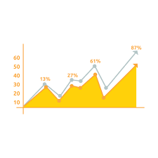
طرق قياس الرأى العـام

Slide 27
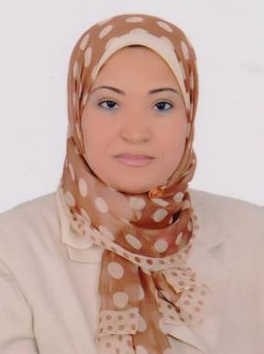
أشكركم
مع تحياتي
د / أسماء عرام

Slide 28



